Slide 1
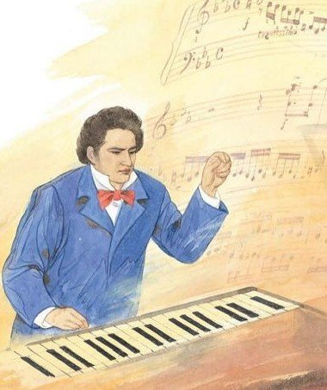
3、把我的心脏带回祖国
从课题你读懂了什么?
还有什么疑问？

Slide 2
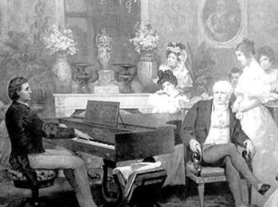
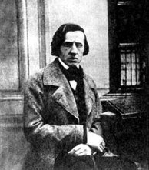
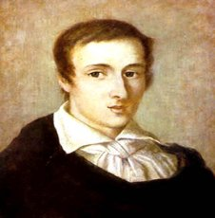

Slide 3
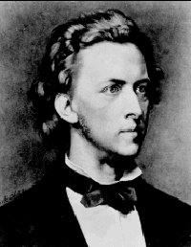
伟大的波兰音乐家，自幼喜爱波兰民间音乐，七岁写了《波兰舞曲》，八岁登台演出，不满二十岁已成为华沙公认的钢琴家和作曲家。后半生正值波兰亡国，在国外渡过，创作了很多具有爱国主义思想的钢琴作品，以此抒发自己的思乡情、亡国恨。其中有与波兰民族解放斗争相联系的英雄性作品，如《第一叙事曲》、《降A 大调波兰舞曲》等；有充满爱国热情的战斗性作品，如《革命练习曲》、《b小调谐谑曲》等；有哀恸祖国命运的悲剧性作品，如《降b小调奏鸣曲》等。肖邦一生不离钢琴，所有创作几乎都是钢琴曲，被称为“钢琴诗人”。他在国外经常为同胞募捐演出，为贵族演出却很勉强。1837年严辞拒绝沙俄授予他的“俄国皇帝陛下首席钢琴家”的职位。舒曼称他的音乐象“藏在花丛中的一尊大炮”，向全世界宣告：“波兰不会亡”。晚年生活非常孤寂，痛苦地自称是“远离母亲的波兰孤儿”。临终嘱附亲人把自己的心脏运回祖国。
肖 邦

Slide 4

遭到 瓜分 欺凌 深渊
维斯瓦 弥漫 雾霭 肖邦
埃斯内尔 咏唱 谱写 眼眶 盛满 疾驰 爆发 音符 旋律
呐喊 抗争 亡国 忧虑 倾注 勉励幽暗 蜡烛 彻夜
消逝 概念 生计 忧愤 肺结核 路德维卡

Slide 5
埃斯内尔紧紧地握住肖邦的手说：“孩子，无论你走到哪里，都不要忘记自己的祖国呀！”肖邦感动地点了点头。

Slide 6
埃斯内尔又捧过一只闪闪发光的银杯，深情地对肖邦说：“这里装的是祖国波兰的泥土，它是我们送给你的特殊礼物，请收下吧！”
1、“特殊礼物”指（ ）
2、埃斯内尔为什么把泥土作为“特殊礼物”送给肖邦？
装满泥土的银杯
答：老师要肖邦走到哪里都不要忘了灾难深重的祖国和处在水深火热中的人民。

Slide 7
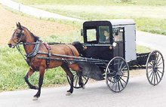


Slide 8
完成小训练：为这群不得不分离的亲友设计语言
同学说：“即使你远在他乡， ”
“即使你远在他乡，你永远是波兰人民的儿子。”
“即使你远在他乡，我们永远会心心相印，我们‘天涯若比邻’ ”
“即使你远在他乡，也不能把我们忘记。”
“即使你远在他乡，我也会日日夜夜地想念你的。”
“即使你远在他乡，我们也会永远记住这一刻。”
“即使你远在他乡，也不要忘记自己的祖国母亲。”
……

Slide 9
肖邦得知这一消息，悲愤欲绝。他将自己的一腔热血化成了音符，写下了著名的《革命进行曲》。那催人奋起的旋律，表现了波兰人民的呐喊与抗争。

Slide 10
1830年11月的华沙起义，一度取得了辉煌的胜利，赶跑了俄国侵略军，建立了波兰自己的政权。波兰人民的这一英雄业绩，震撼了整个欧洲，是欧洲革命历史上光辉的一页。可是，在取得胜利后不到一年，就由于波兰大贵族的背叛，使起义的成果被断送。俄国侵略军又重新攻陷了华沙，华沙起义被镇压下去了。又是在一个寒风萧瑟的日子，肖邦在去巴黎的旅途中，听到了华沙重新陷落的消息。这时，他义愤填膺、悲痛欲绝。

Slide 11
肖邦日夜思念着祖国。他把亡国的痛苦和对祖国前途的忧虑，全部倾注在自己的音乐创作之中。他勉励自己要工作、工作、再工作。他常常把自己关在幽暗的房间里，点上一支蜡烛，彻夜的作曲、弹琴。时间在消逝，可是他已根本没有了时间的概念。

Slide 12
1849年10月，他终于躺到在病床上。弥留之际，肖邦紧紧握着姐姐路德维卡的手，喃喃地说：“我死后，请把我的心脏带回去，我要长眠在祖国的地下。”

Slide 13
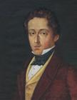


肖邦(1810-1849)，波兰作曲家，浪漫主义时代最有独创性的艺术家之一。
1831年9月，肖邦来到巴黎，他的余生便和这座城市的艺术生活联系在一起。
1848年他在英国演出，返回巴黎后几个月便逝世了，时年三十九岁。他的葬礼在莫扎特的《安魂曲》和他自己的《葬礼进行曲》中举行。他被安葬在拉雪兹公墓，一位朋友在他的墓上撒下了波兰的泥土。

Slide 14

排列短文，用序号在括号里标出
（ ）肖邦是波兰的一个伟大的音乐家。
（ ）肖邦从小就喜欢音乐，他6岁开始学
琴，8岁就举办了演奏会了。
（ ）当时的人，都惊讶他的音乐天才，争着要
为他出版呢。
（ ）在他15岁那年，就已经写成了第一首圆
舞曲。
（ ）他出生在波兰的首都华沙，父亲是一位
教师。

Slide 15
形式一：题目（自定）
我（肖邦），是
老师的送别曲
老师的话语
珍贵的礼物是
请你们相信，我
我虽然身在
但我的
让我的 成为花丛中的大炮
祖国和人民正
请把我的
形式二：题目（自定）
肖邦，你是一位
我钦佩你的
在 时，
你
我钦佩你的
在 时，
你
……
你的
将永远铭刻在我的心灵的深处
形式三：自由作诗

Slide 16
